Slide 1
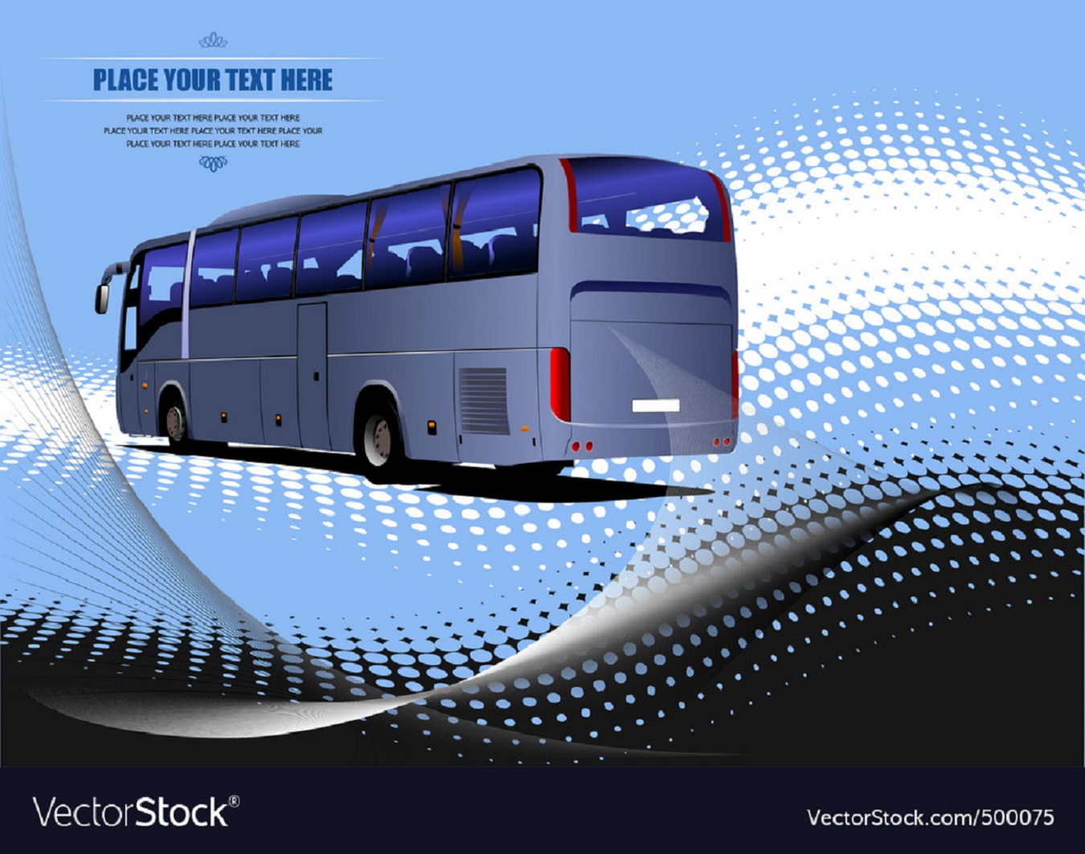

Réalisation d’une application web de réservation de billets de BUS
Projet de fin d’étude
En vue de l’obtention du
Diplôme de licence
Université Abdelmalek Essaadi Faculté des Sciences
Département d’informatique
Réalisé par :
EL HARTI Mohamed Asad & AOUTAH Bilal
Encadré par :
Pr. ATTARIAUS Hicham
Année universitaire 2019-2020
Notes:
1
Année universitaire 2016-2017

Slide 2
PLAN
1
Introduction
2
Contexte de projet
3
Conception
4
Réalisation
5
Conclusion
Année universitaire 2019-2020
2
Notes:
2
Année universitaire 2016-2017

Slide 3


Introduction
Introduction
Contexte de projet
Conception
Réalisation
Conclusion
Année universitaire 2019-2020
3

Slide 4
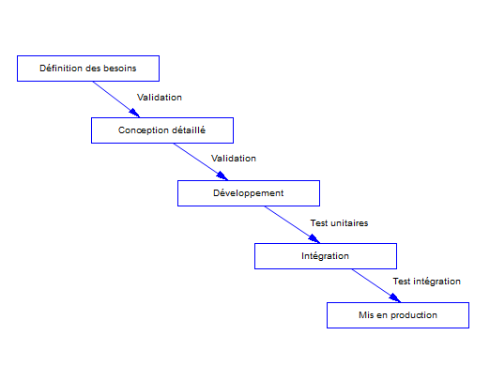
Contexte de projet
Présentation de projet
Introduction
Cycle de vie (en cascade):
Contexte de projet
Conception
Réalisation
Conclusion
Année universitaire 2019-2020
4
Notes:
Définition des besoins : elle consiste à définir la finalité du projet et son intégration dans une stratigie globale
Conception détaillé : il s’agit de la préparation de l’architicture générale de l’application et modélisation,
Développement : il s’agit d’une traduction des fonctionalité définis dans la phase de conception en language de programmation
Intégration : elle consiste à vérifier que l’application correspond exactement au cahier des charges
Mise en production : mise de l’application en production

Slide 5
Contexte de projet
Problematique:
La réservation des billets pose plusieurs problèmes par exemple :
La présence obligatoire dans l’agence pour réserver.
La difficulté de gérer tout les voyages par les employés de l’agence.
Introduction
Contexte de projet
Conception
Réalisation
Conclusion
Année universitaire 2019-2020
5

Slide 6
Contexte de projet
Solution proposée:
La solution proposée est de créer une application web qui :
Permet la réservation de billets de bus en ligne
Facilite la gestion interne de la compagnie de voyage.
Introduction
Contexte de projet
Conception
Réalisation
Conclusion
Année universitaire 2019-2020
6

Slide 7
Contexte de projet
Spécification des besoins
Introduction
Contexte de projet
Les Besoins fonctionnels
Client
Administrateur
Conception
Chercher une destination et réserver un billet
Réalisation
La gestion des clients
La gestion des bus, stations, destinations et réservations…
Conclusion
Année universitaire 2019-2020
7

Slide 8
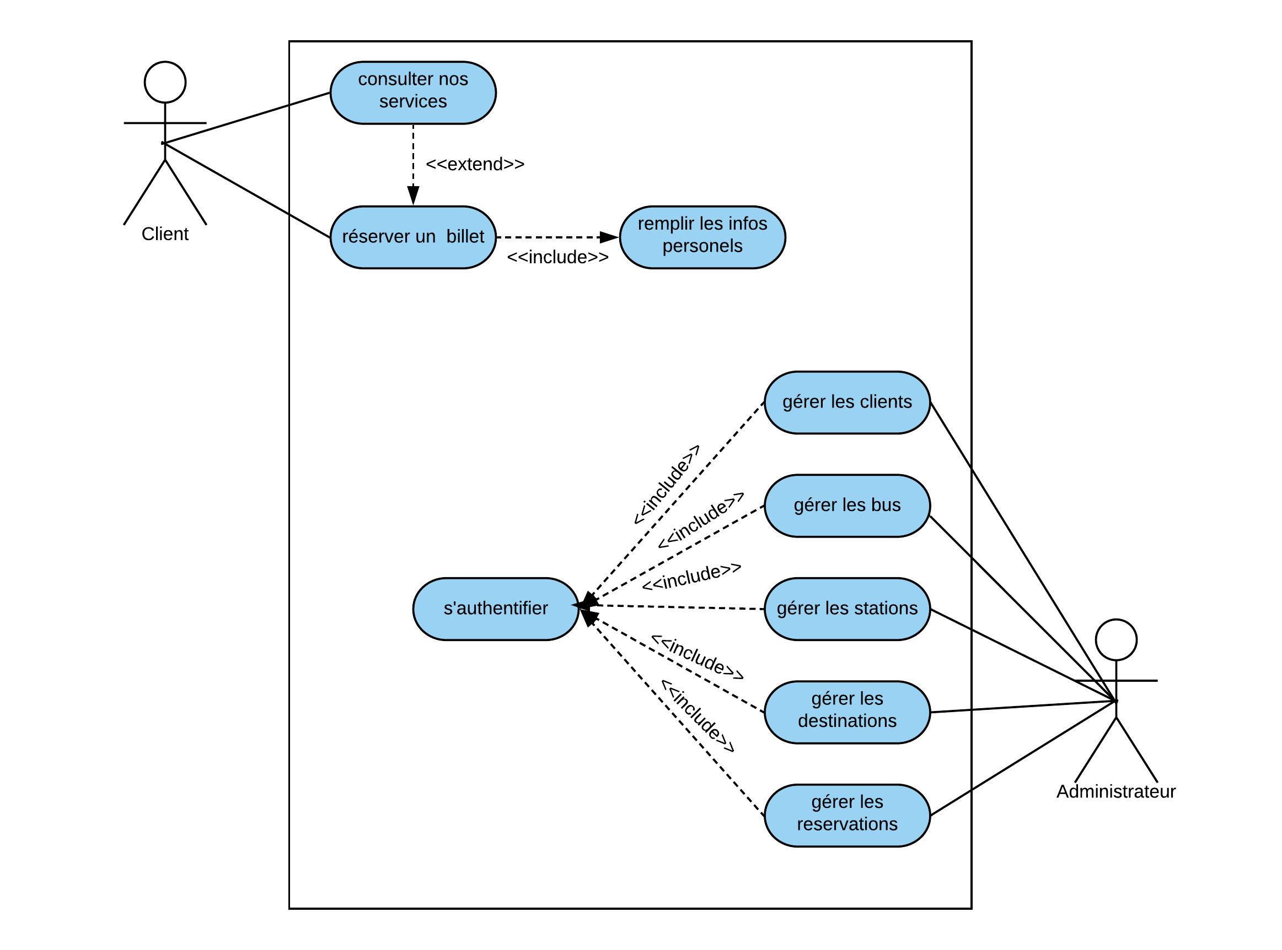
Conception
Diagramme de cas d’utilisation :
Introduction
Contexte de projet
Conception
Réalisation
Conclusion
Année universitaire 2019-2020
8

Slide 9
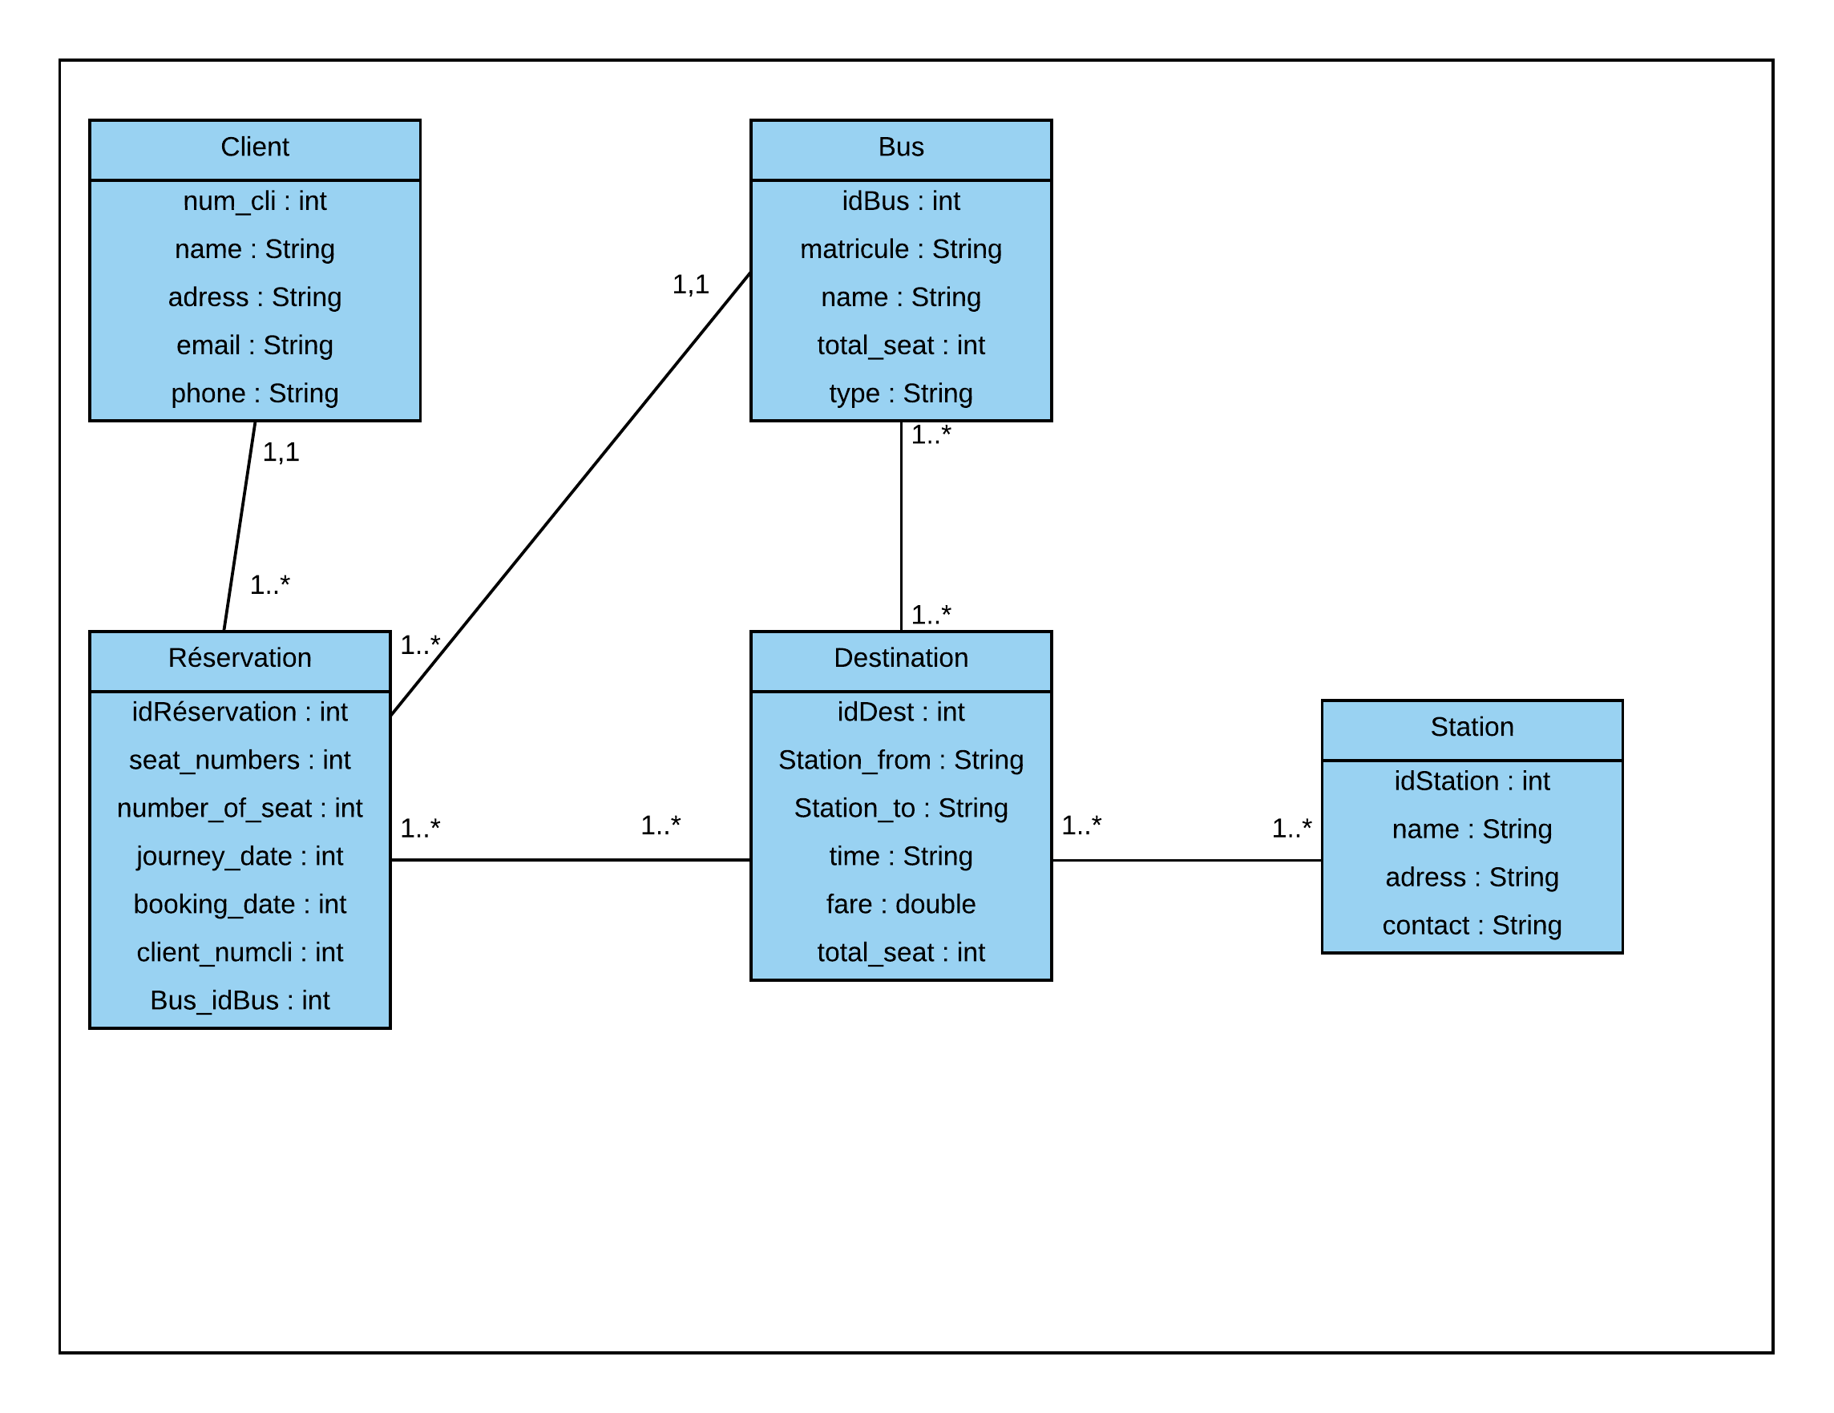
Conception
Diagramme de classe :
Introduction
Contexte de projet
Conception
Réalisation
Conclusion
Année universitaire 2019-2020

Slide 10











Réalisation
OUTILS ET METHODOLOGIE
Introduction
Contexte de projet
Conception
Réalisation
Conclusion
Année universitaire 2019-2020

Slide 11
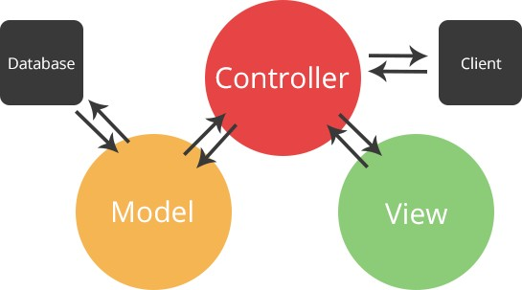
Réalisation
OUTILS ET METHODOLOGIE
(Model MVC)
Introduction
Contexte de projet
Conception
Réalisation
Conclusion
Année universitaire 2019-2020

Slide 12


Réalisation
Démonstration
Introduction
Contexte de projet
Conception
Réalisation
Conclusion
Année universitaire 2019-2020

Slide 13
Conclusion
Ce travail nous a permis de concevoir un site web de réservation de voyages qui offre aux clients tous les services nécessaires selon son choix afin de réserver son billet sans se déplacer, ce qui lui permet de gagner le temps, l’effort et l’argent qu’on devait dispensé pour réserver un billet.
Nous avons aussi introduit la partie gestion de l’entreprise de transport que se soit pour la gestion des stations, gestion des bus, gestion des destinations et gestion des clients.
Nous avons pu réaliser la majorité des fonctionnalités du projet, il nous reste comme objectif de finaliser le projet par la réalisation de la partie paiement automatique.
Année universitaire 2019-2020
13

Slide 14
Merci pour votre attention
Année universitaire 2019-2020
14

